Slide 1

MELHORIA DA ATENÇÃO À PREVENÇÃO DO CÂNCER DE COLO DE ÚTERO E DE MAMA NA ESTRATÉGIA DE SAÚDE DA FAMÍLIA PEDREIRA, SANTA CRUZ DO SUL/RS
Universidade Federal de Pelotas / RS
Curso de Especialização em Saúde da Família Modalidade à Distância
Débora Mânica Rockenbach
Orientadora: Helen Pereira Rocha

Slide 2
INTRODUÇÃO
Os elevados índices de incidência e mortalidade por câncer do colo do útero e da mama no Brasil justificam a implantação de estratégias efetivas de controle dessas doenças;
Altos custos de tratamento e reabilitação;
Consequências psicológicas e futuro reprodutivo;

Slide 3
INTRODUÇÃO
MUNICÍPIO DE SANTA CRUZ DO SUL/RS
  118.374 habitantes;
  Principal atividade econômica: tabaco
  Gestão Plena das Atividades Municipais;
  12 UBS;
  10 ESFs;
  2 Hospitais de alta complexidade;
  2 pronto-atendimentos;

Slide 4
INTRODUÇÃO
ESF Pedreira
  Equipe composta por: 2 médicas, uma enfermeira, 2 téc. Enfermagem, odontóloga, aux. Saúde bucal.
  É uma unidade adaptada localizada na periferia da cidade;
  População adscrita de 3.613 habitantes;
  Perfil: adultos jovens; poder aquisitivo baixo; 58% das mulheres em idade reprodutiva, pequena população de idosos.

Slide 5
SITUAÇÃO DA UNIDADE ANTES DA INTERVENÇÃO
Cobertura 68% para Câncer de Colo de Útero;
Rastreamento organizado e oportunístico;
Usuárias super-rastreadas;
Falha acompanhamento e registro;
Sem protocolo específico;
Sem falta de material;
Dificuldade com exames complementares;

Slide 6
SITUAÇÃO DA UNIDADE ANTES DA INTERVENÇÃO
Cobertura de 86% para Câncer de Colo de Mama;
Sem protocolo específico;
Sem registro adequado das usuárias;
Sem acompanhamento adequado;
Dificuldade com exames complementares;

Slide 7
OBJETIVO GERAL
Melhorar a atenção à prevenção do câncer de colo de útero e de mama na Estratégia de Saúde da Família Pedreira, em Santa Cruz do Sul/RS.

Slide 8
METODOLOGIA
Protocolo do Ministério da Saúde: CAB nº 13 - Controle dos Cânceres do Colo de Útero e da Mama (BRASIL, 2013)
Colo de Útero: 25 a 64 anos
Mama: 50 a 69 anos.

Slide 9
METODOLOGIA
Reunião com a equipe de saúde para capacitação no protocolo do MS de rastreamento de câncer de colo de útero e mama, acolhimento, avaliação de risco e prevenção;
Reunião com ACS para capacitação do protocolo e orientações para recrutamento das usuárias na faixa etária da intervenção e cadastramento;
Orientações à comunidade em sala de espera, grupos da unidade, reunião de comunidade e através das ACS;

Slide 10
METODOLOGIA
Acompanhamento e atualização de todos registros;
Implantação da ficha espelho dos programas;
Monitoramento da cobertura dos programas e da qualidade dos registros;
Melhoria da qualidade da atenção às mulheres;
Avaliação de risco e orientações para prevenção;
Busca ativa das mulheres faltosas pelas ACS.

Slide 11
Objetivo: Ampliar a cobertura de detecção precoce do câncer de colo de útero e de mama;
Meta: Ampliar a cobertura de detecção precoce do câncer de mama das mulheres entre 50 e 69 anos para 90%.
Resultado:
Cobertura: 43 usuárias (46%);
2 são acompanhadas em outros serviços;
215 de 250: mamografia em dia.
Busca: 45 usuárias.

Slide 12
Objetivo: Ampliar a cobertura de detecção precoce do câncer de colo de útero e de mama;
Meta: Ampliar a cobertura de detecção precoce do câncer de colo de útero das mulheres entre 25 e 64 anos para 80%.
Resultado:
Cobertura: 117 mulheres (42,3%) .
43 são acompanhadas em outro serviço.
415 das 710: cp em dia.
Busca: 225 usuárias.

Slide 13
Objetivo: Melhorar a qualidade do atendimento das mulheres que realizam detecção precoce de câncer de colo de útero e de mama na unidade de saúde.
Meta: Obter 100% de coleta de amostras satisfatórias do exame citopatológico de colo de útero.
Resultado
Sem registros anteriores à intervenção;
Sem retorno de todos exames solicitados.
Melhora importante do registro.

Slide 14
Objetivo: Melhorar a adesão das mulheres à realização de exame citopatológico de colo de útero e de mamografia.
Metas: Realizar busca ativa em 100% de mulheres com exame citopatológico e mamografia alterados sem acompanhamento pela unidade de saúde.
Resultados
Nenhuma usuária deixou de retornar para orientações de seus exames, portanto, não houve busca ativa.
Todos exames são entregues em nossa unidade, avaliados na mesma e após encaminhados à paciente.

Slide 15
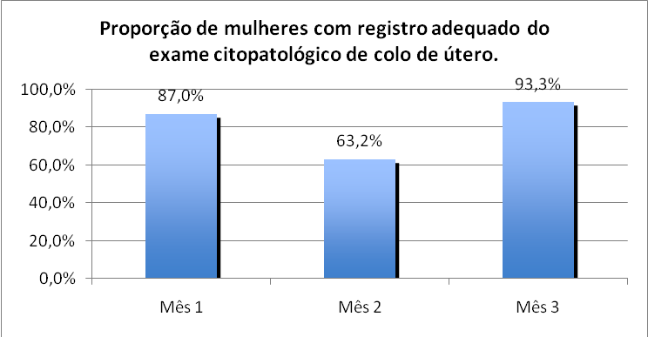
Objetivo: Melhorar o registro das informações.
Meta: Manter registro da coleta de exame citopatológico de colo de útero em registro específico em 100% das mulheres cadastradas.
Resultado
Registro adequado 93,3% dos exames coletados.
Há exames coletados, porém sem o laudo até o fechamento da análise.

Slide 16
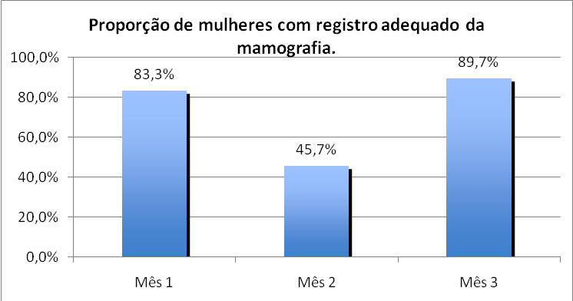
Objetivo: Melhorar o registro das informações.
Meta: Manter registro da realização da mamografia em registro específico em 100% das mulheres cadastradas.
Resultado:
Registro adequado 89,7% dos exames coletados.
Há exames coletados, porém sem o laudo até o fechamento da análise.

Slide 17
Objetivo: Mapear as mulheres de risco para câncer de colo de útero e de mama.
Meta: Pesquisar sinais de alerta para câncer de colo de útero em 100% das mulheres entre 25 e 64 anos (Dor e sangramento após relação sexual e/ou corrimento vaginal excessivo).
Resultado
Maior destaque resultados:
Melhoria da avaliação do risco, qualidade das ações.
Sem registros anteriores à intervenção.

Slide 18
Objetivo: Mapear as mulheres de risco para câncer de colo de útero e de mama.
Meta: Realizar avaliação de risco para câncer de mama em 100% das mulheres entre 50 e 69 anos.
Resultado
Maior destaque resultados:
Melhoria da avaliação do risco, qualidade das ações.
Sem registros anteriores à intervenção.

Slide 19
Objetivo: Promover a saúde das mulheres que realizam detecção precoce de câncer de colo de útero e de mama na unidade.
Meta: Orientar 100% das mulheres cadastradas sobre doenças sexualmente transmissíveis (DST) e fatores de risco para câncer de colo de útero.
Resultado
Todas (100%) usuárias receberam orientações sobre DSTs e fatores de risco para desenvolver câncer de mama e de colo de útero.
Ponto imprescindível para auxiliar na prevenção.

Slide 20
Objetivo: Promover a saúde das mulheres que realizam detecção precoce de câncer de colo de útero e de mama na unidade.
Meta: Orientar 100% das mulheres cadastradas sobre fatores de risco para câncer de mama.
Todas (100%) usuárias receberam orientações sobre DSTs e fatores de risco para desenvolver câncer de mama e de colo de útero.
Ponto imprescindível para auxiliar na prevenção.
Resultado

Slide 21
DISCUSSÃO
Importância da Intervenção para:
Equipe: Fluxograma de trabalho/Protocolos,
Engajamento; Atualização;Trabalho em equipe.
Serviço: Organização; fluxograma / protocolos; qualidade serviço oferecido; melhora registros da unidade; melhor diagnóstico da situação da unidade; melhor controle e acompanhamento população.
Comunidade: Maior acessibilidade; melhor assistência; melhor qualidade nas avaliações; melhor coordenação do cuidado.

Slide 22
DISCUSSÃO
Incorporada totalmente à rotina da unidade;
Manutenção da intervenção:
Seguimento dos protocolos;
Revisão continuada dos registros;
Busca das paciente ainda não avaliadas pela intervenção.

Slide 23
REFLEXÃO CRÍTICA SOBRE PROCESSO PESSOAL DE APRENDIZAGEM
Choque cultural: 3 meses unidade rural X demais meses unidade periferia;
Expectativa inicial: melhorias no atendimento e qualidade independente da região;
Intensificação: valorização dos usuários;
Curso burocrático X processo dinâmico;
Aprender estrutura e organizações do SUS;
Processo crítico e reflexivo da saúde atual no Brasil e na nossa região;

Slide 24
REFLEXÃO CRÍTICA SOBRE PROCESSO PESSOAL DE APRENDIZAGEM
Apesar dos poucos recursos e estruturas, muito se pode melhorar com o engajamento tanto dos usuários quanto dos trabalhadores em saúde;
Criação de estratégias para contornar adversidades e desempenhar um bom trabalho;
Crescimento tanto pessoal quanto profissional de superação;
Revisões de casos clínicos: ampliar meus conhecimentos;
Crítica: longitudinalidade.

Slide 25
Obrigada!

